Slide 1
Favoriten in ProFiskal anlegen

Slide 2
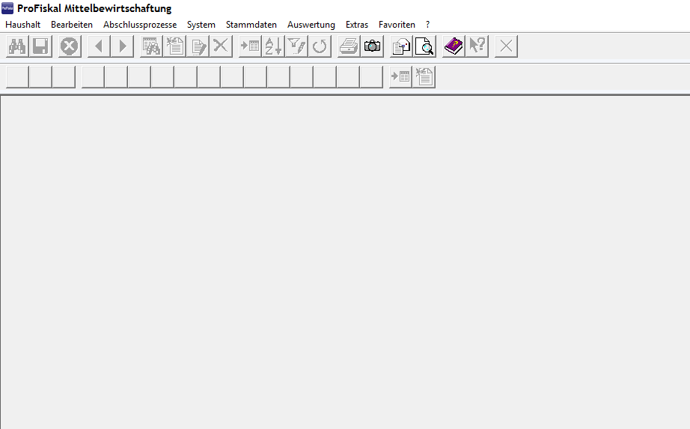
mit Kennung und Passwort anmelden und dann erscheint diese Ausgangsmaske

Slide 3
Haushalt
Anordnungen
Festlegen und Anordnen

Slide 4
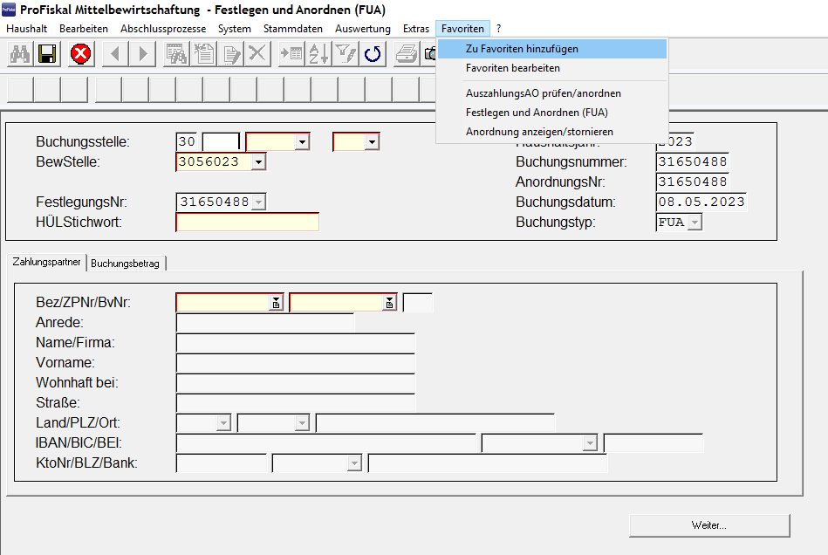
es erscheint die bekannte Maske – dann Favoriten -> zu Favoriten hinzufügen

Slide 5
Die Bezeichnung kann individuell „betitelt“ werden – anschließend mit Übernehmen bestätigen
Notes:
Auf diese Weise können alle benötigten „Module“ unter Favoriten abgespeichert werden!

Slide 6
Neuanlage eines Zahlungspartners
Notes:
Start ist immer die Ausgangsmaske

Slide 7
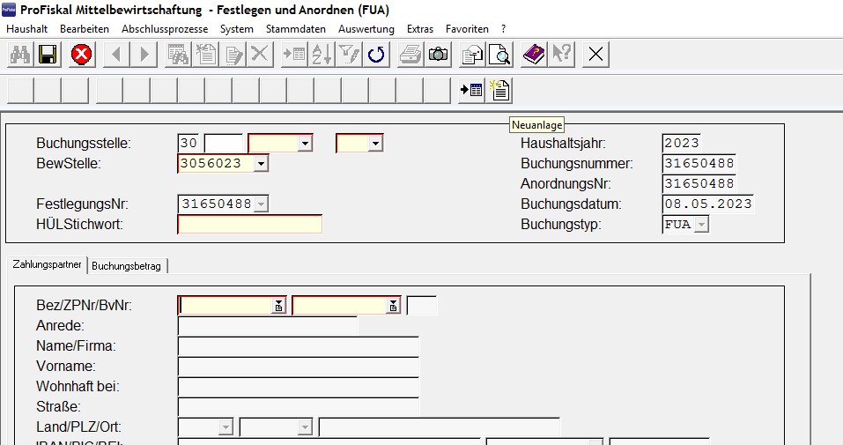
Zahlungspartner ist noch nicht im System erfasst (meistens bei Zeugen) – dafür auf das „Neuanlage-Symbol“ klicken
Notes:
Maske „Festlegen und Anordnen (FUA)“
das ein neuer Zahlungspartner angelegt werden muss, wird erst während einer Buchung festgestellt

Slide 8
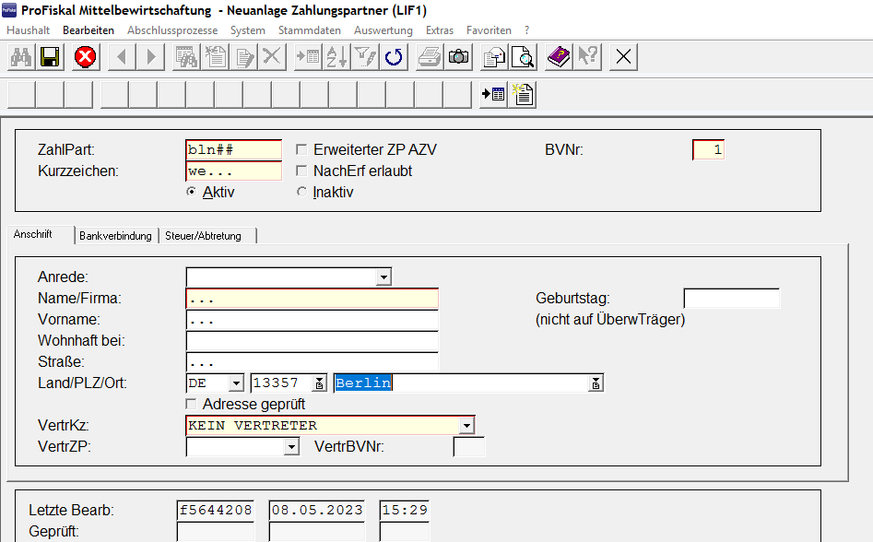
ZahlPart: bln##
Kurzzeichen: we und die ersten 3 Buchstaben des Familiennamen oder der Firma kleingeschrieben
bei Anschrift Name / Firma und Vornamen eingeben; Adresse kann, muss aber nicht

Slide 9
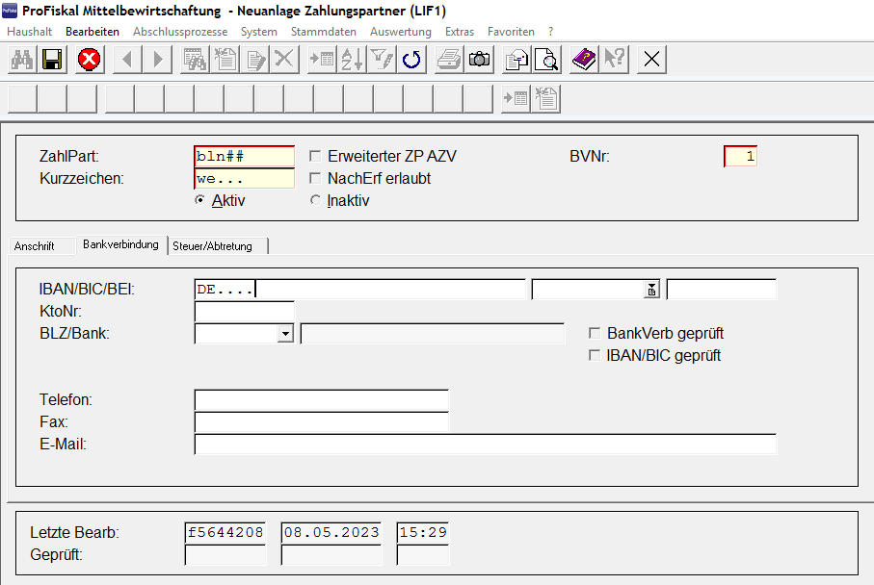
„Reiter“ Bankverbindung = IBAN eintragen und mit Enter bestätigen

Slide 10
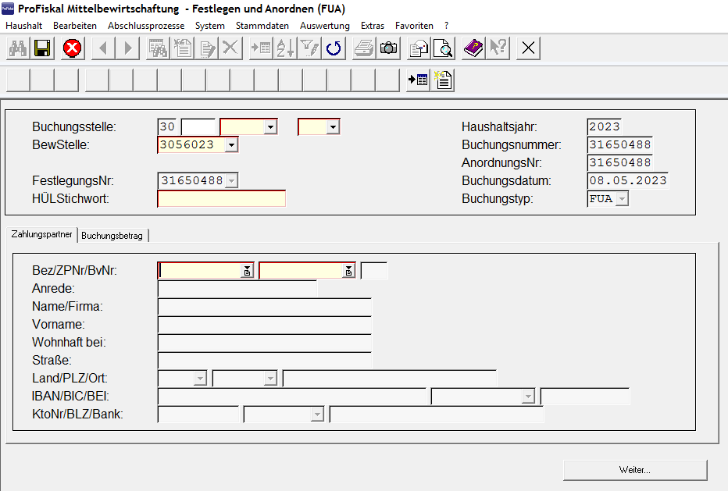
Es erscheint dann wieder die Ausgangsmaske mit dem Hinweis, dass ein neuer Zahlungspartner angelegt wurde
Nun kann wie gewohnt die Vergütung oder Entschädigung angewiesen werden

Slide 11
Ändern von Daten eines bereits in ProFiskal vorhandenen Zahlungspartners

Slide 12
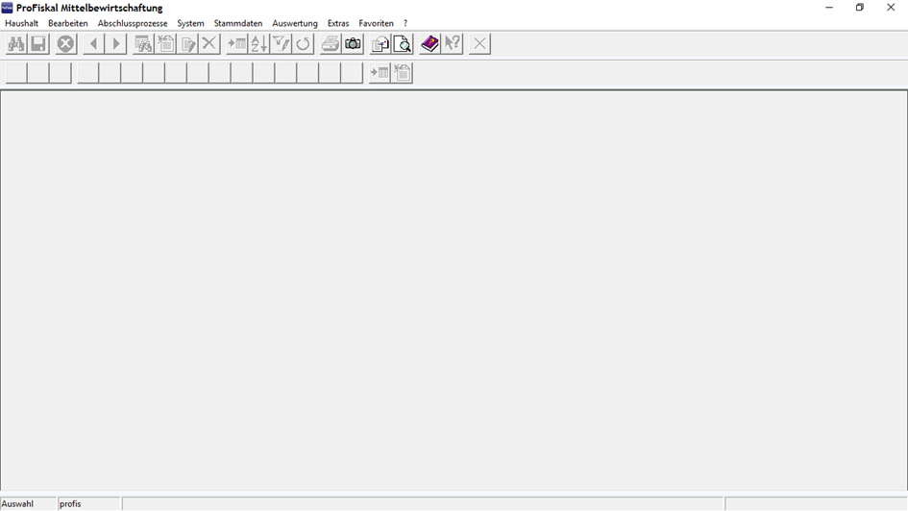
Ausgangsmaske

Slide 13
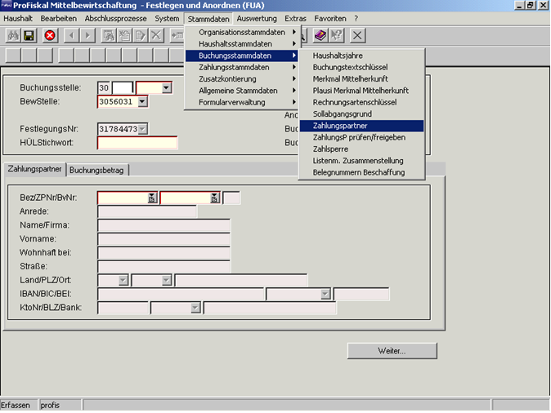
Stammdaten
Buchungsstammdaten
Zahlungspartner

Slide 14
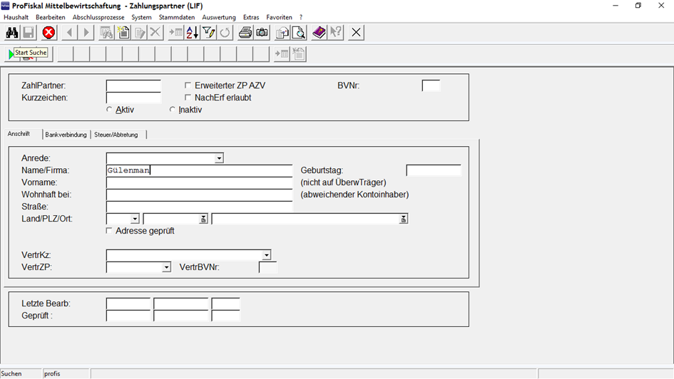
Namen eingeben
Fernglas = suchen

Slide 15
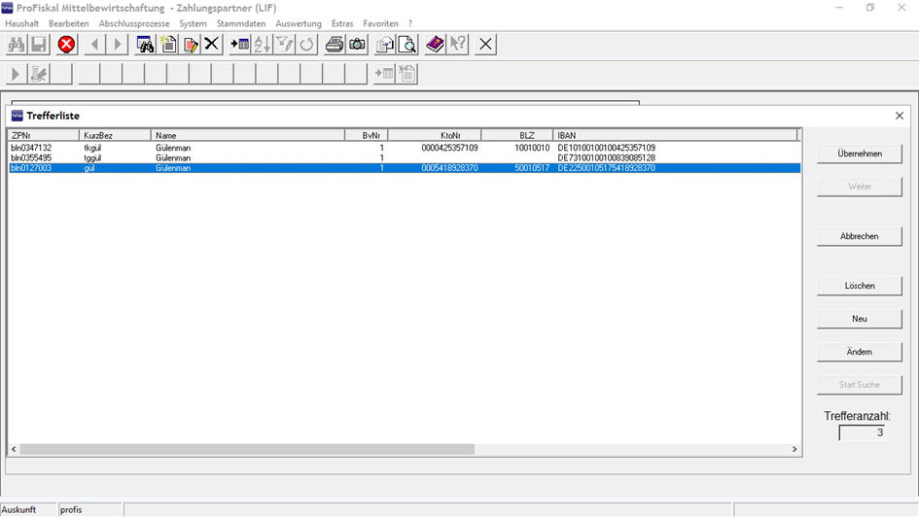
Zahlungspartner auswählen
und auf „Übernehmen“ klicken

Slide 16
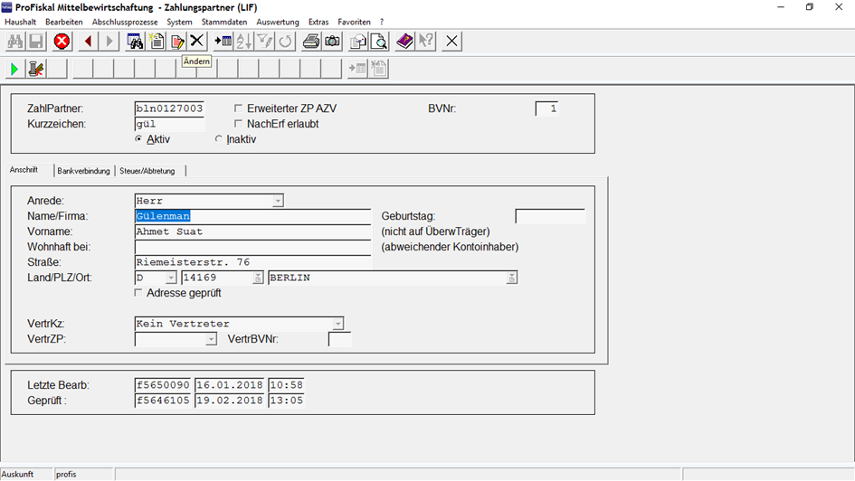
ändern anklicken

Slide 17
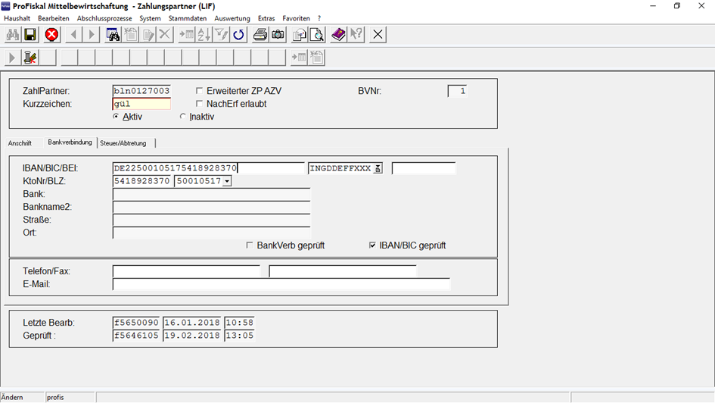
in dieser Maske kann nun die Anschrift und / oder Bankverbindung geändert werden

Slide 18
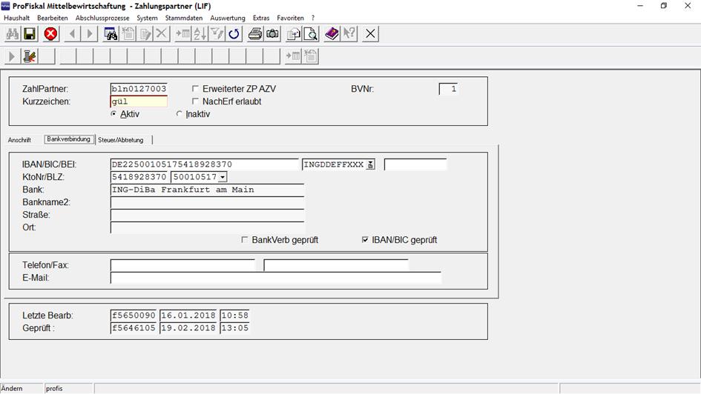
auf Diskette klicken und damit werden die Änderungen gespeichert

Slide 19
Anweisung
der Vergütung bzw.
Entschädigung in ProFiskal

Slide 20
Ausgangsmaske

Slide 21
Haushalt
Anordnungen
Festlegen und Anordnen
oder über Favoriten – haben wir ja schon gelernt, wie wir diese anlegen
☺

Slide 22
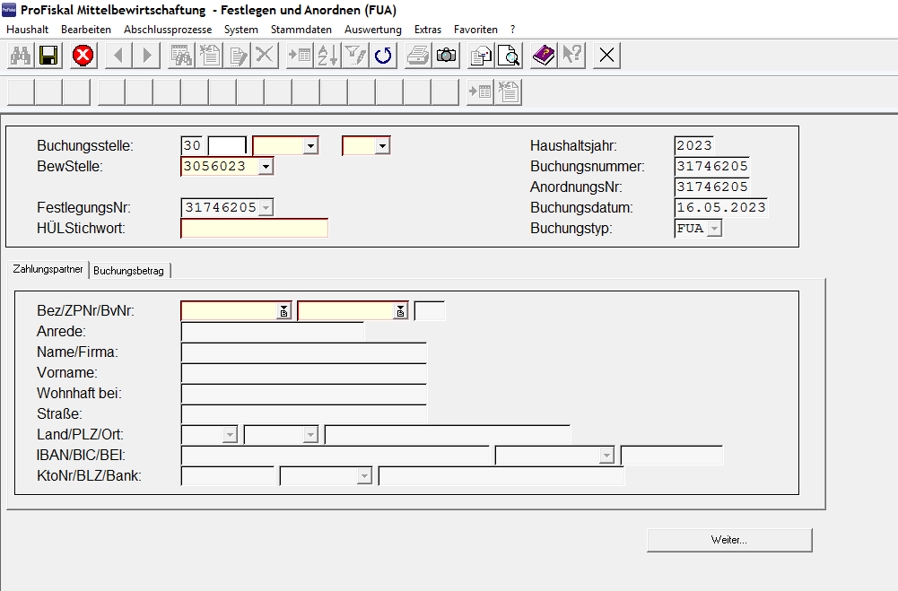
Dann erscheint diese Maske und es kann mit der Buchung begonnen werden

Slide 23
Buchungsstelle:
Kapitel: 0631
Titel: 52601
Unterkonto: 102
HÜL-Stichwort: zp,sv bzw. zp,zg bzw. weg
Notes:
Buchungsstelle: Kapitel 0631 = AG Wedding; 0623 = AG Mitte

Slide 24
Zahlungspartner suchen
anklicken

Slide 25
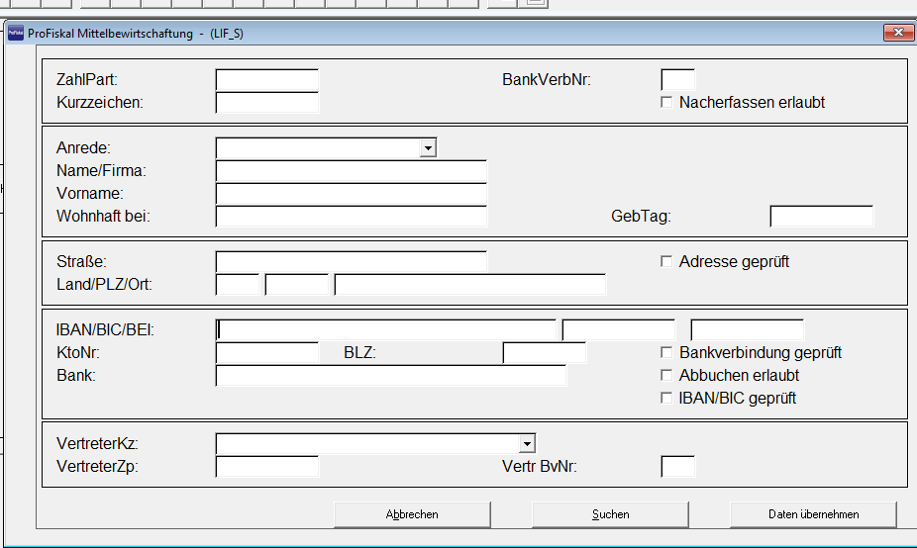
es erscheint dann diese Maske …

Slide 26
IBAN des Sachverständigen eingeben und auf „Suchen“ klicken

Slide 27
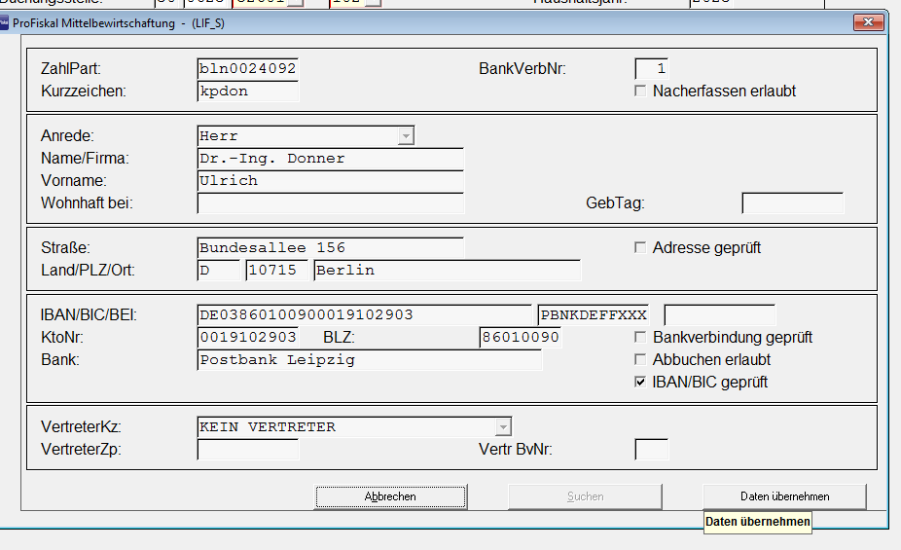

Slide 28
nun auf den „Reiter“ Buchungsbetrag klicken

Slide 29
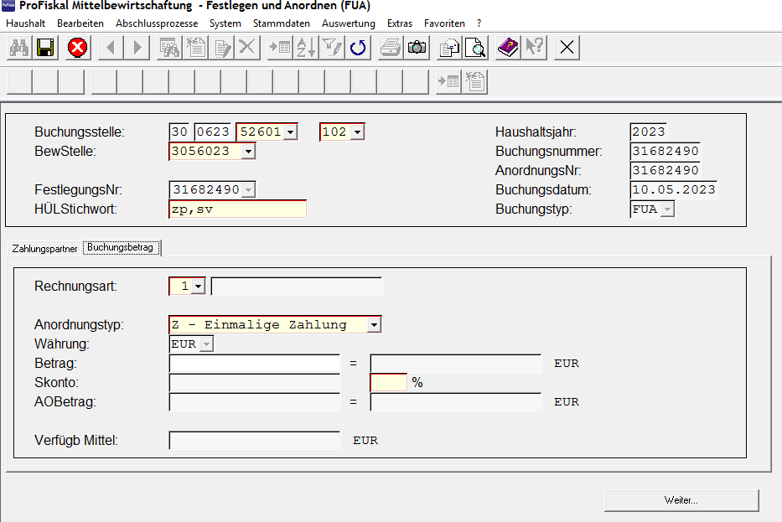

Slide 30
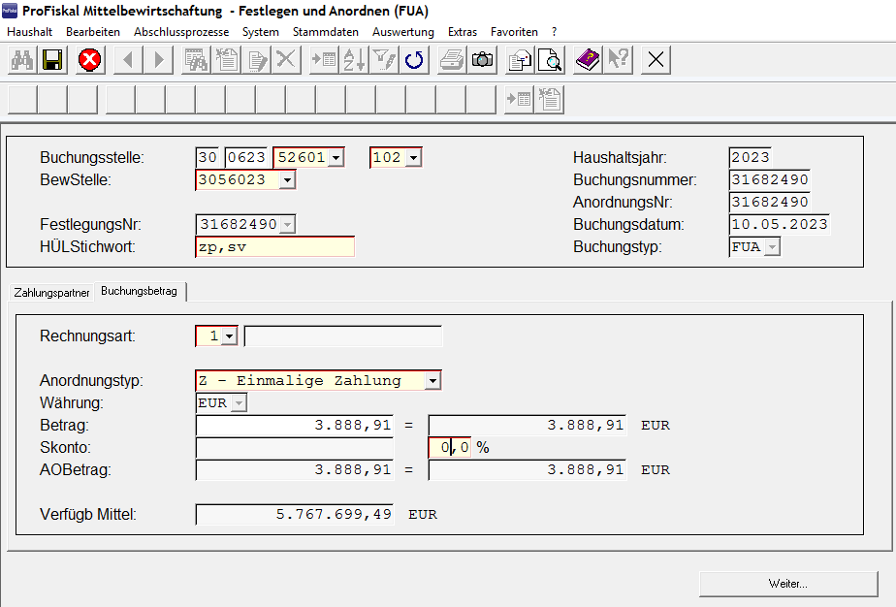
Betrag von der Rechnung eintragen
bei Skonto „0“
dann auf weiter…

Slide 31
es erscheint dann diese Maske…

Slide 32
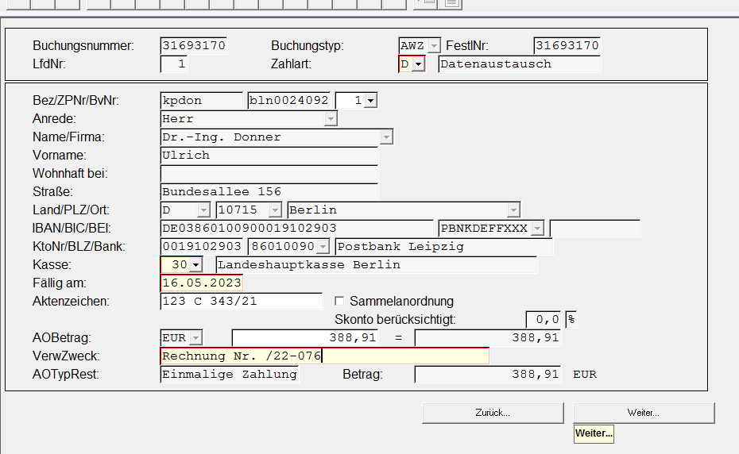
heute + 3 Tage
bitte immer von der Akte „abschreiben“
Rechnungsnummer oder Aktenzeichen des Sachverständigen
Notes:
Begründung bei Aktenzeichen: in Mitte z. B. V-Verfahren, WEG-Verfahren = Anwälte schreiben nicht immer den Zusatz mit dazu
VerwZweck: Querstrich erscheint nicht auf dem Ausdruck, einfach ignorieren
-> Rechnungsnummer des Sachverständigen, Dolmetschers, Rechtsanwalts etc.
-> bei Zeugen z. B.: Zeuge Termin am 24.05.2023 AG Wedding

Slide 33
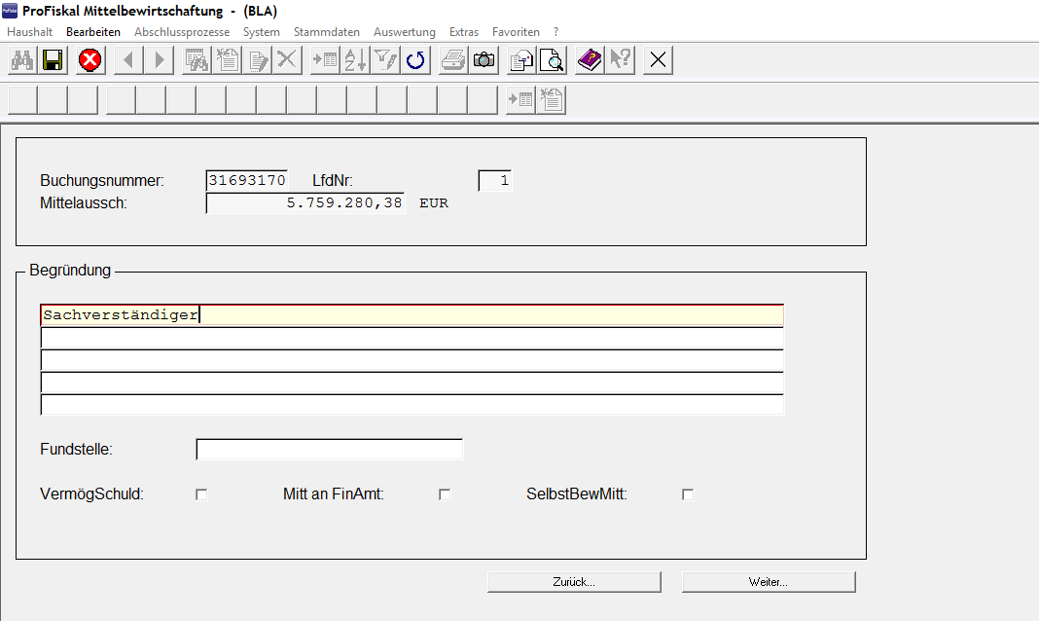
oder Zeuge oder Dolmetscher
Notes:
ProFiskal-Handbuch Seite 19 = Punkt 4.5. veraltet (kam vor Jahren mal ein Rundschreiben, dass nicht mehr „s. A.“ geschrieben werden soll)

Slide 35
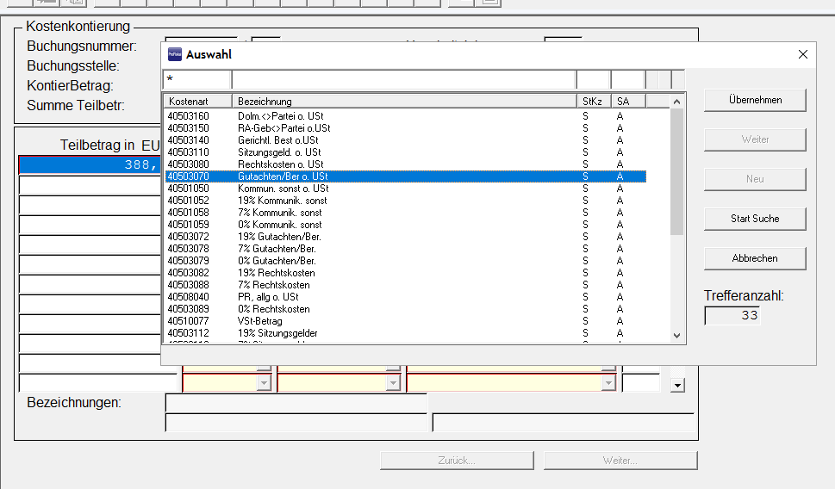
Notes:
Kostenart - Doppelklick oder Übernehmen – immer ohne Umsatzsteuer gem. HÜL-Stichwörter
Sachverständiger = Gutachten
Dolmetscher = Dolmetscher Partei
Zeuge = Sitzungsgelder
PKH = RA Geb. Partei
-> Der Ablauf der Buchung ist immer gleich, es ist egal ob Zeuge, Sachverständiger oder Dolmetscher entschädigt bzw. vergütet
wird

Slide 36
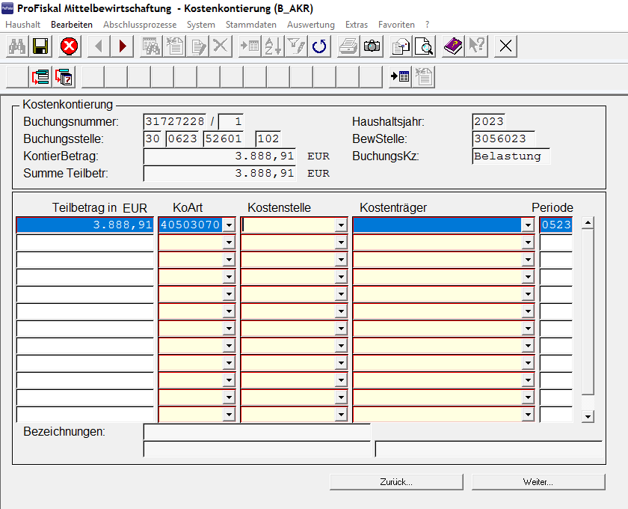

Slide 37
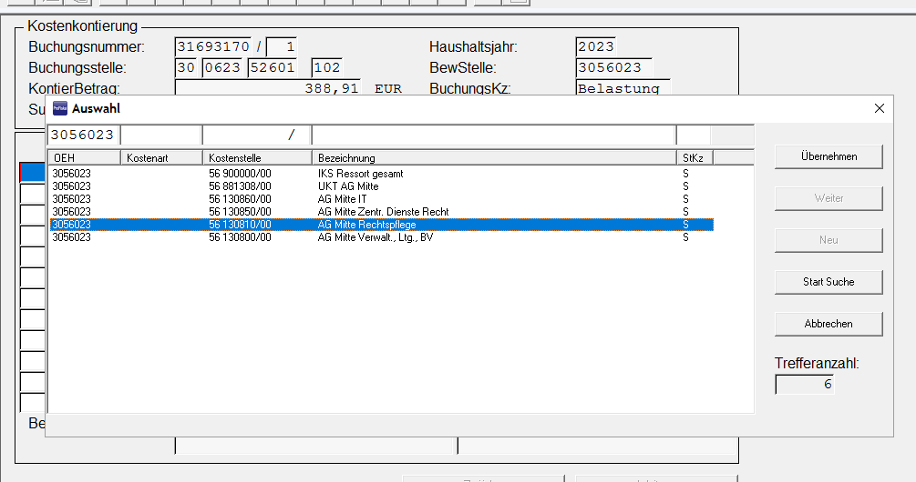
Notes:
Kostenstelle - Doppelklick oder Übernehmen – immer AG Wedding Rechtspflege – egal ob Sachverständiger, Zeuge, Dolmetscher oder PKH

Slide 38
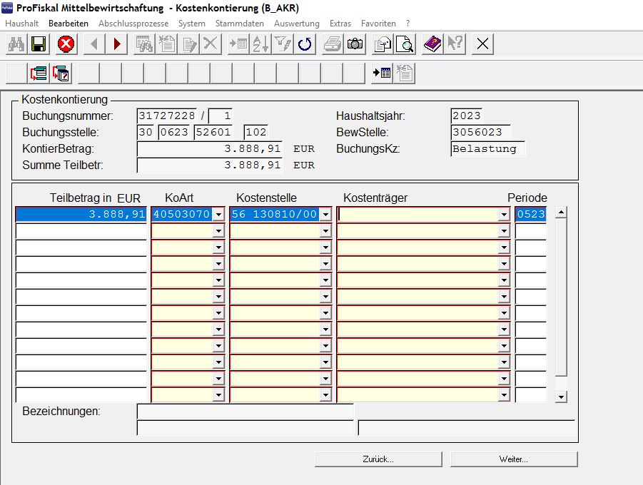

Slide 39
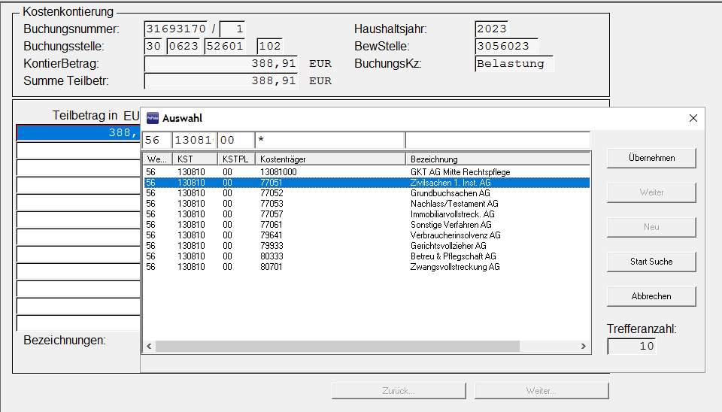
Notes:
Bezeichnung - Doppelklick oder Übernehmen – immer Zivilsachen 1. Inst. AG

Slide 40
Notes:
jetzt auf „weiter“ und die Anordnung wird gebucht

Slide 41
von 1 auf 2 ändern -> Druck starten
beide Belege mit Datum unterschreiben
Notes:
-> wenn der Drucker immer automatisch doppelseitig druckt, dann muss aus der „1“ eine „4“ gemacht werden,
denn es werden 2 Ausdrucke benötigt

Slide 43
Fertigen eines Nachdruckes
es wurde versehentlich vergessen am Ende 2 Drucke zu fertigen, dadurch muss ein Nachdruck hergestellt werden
Notes:
Nun haben wir unserer Vergütung bzw. Entschädigung angewiesen und nur einen Ausdruck erhalten ☹

Slide 44
alle Fenster schließen, sodass diese Ausgangsmaske zu sehen ist

Slide 45
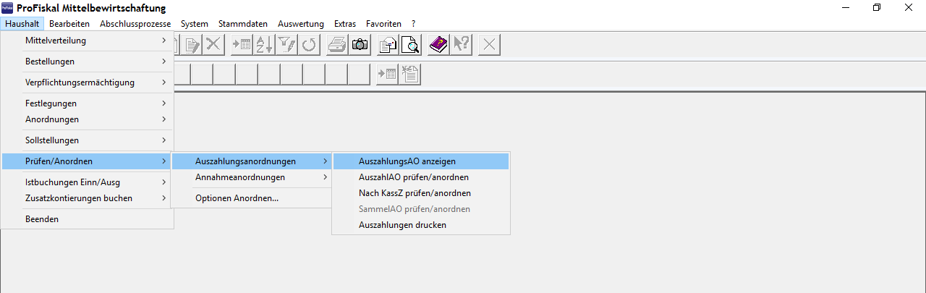
Haushalt
Prüfen/Anordnen
Auszahlungsanordnungen
AuszahlungsAO anzeigen
oder über Favoriten – haben wir ja schon gelernt, wie wir diese anlegen
☺

Slide 46
Buchungsnummer eingeben
Links oben auf das Fernglas klicken
wenn wir keine Buchungsnummer haben, weil (aus technischen Gründen ☺) gar kein Beleg gedruckt wurde, dann das Aktenzeichen und den Betrag eingeben und mit „Enter“ bestätigen

Slide 47
es erscheint die soeben eingegebene Buchung
dann auf den Doppeldrucker klicken

Slide 48
Druck starten (1. Nachdruck)

Slide 49
Auszahlungsanordnung stornieren
es wurde festgestellt, dass sich bei der Anordnung ein Fehler eigeschlichen hat (z. B. falsches Aktenzeichen, falscher Betrag etc.)
Ausgangsmaske aufrufen
Notes:
Ohje, die Anordnung ist abgeschlossen und beim unterschreiben ist uns aufgefallen, dass ein falsches Unterkonto oder Aktenzeichen verwendet wurde ☹

Slide 50
entweder über „Favoriten“ aufrufen
oder
Haushalt
Anordnungen
Anordnung anzeigen/stornieren

Slide 52
es erscheint unsere Buchung,
die nun storniert werden kann
Notes:
Der Button daneben ist Teilstorno – habe ich noch nie benutzt

Slide 53
nun muss die Stornierung noch bestätigt werden …
es erscheint dann dieses Fenster und der „Stornobeleg“ kann gedruckt werden
Notes:
drucken = alles schon vorbelegt, einfach auf Druck starten klicken

Slide 54
auf dem Stornobeleg notieren, warum storniert wurde, z. B. falsches Aktenzeichen, falscher Betrag etc.
Stornobeleg unterschreiben – derjenige der storniert hat
Stornobeleg mit allen Auszahlungsanordnungen (Original und Aktenausfertigung) zum Sammelordner nehmen, gehört nicht in die Akte
Wichtig!
Voraussetzung für eine mögliche Stornierung ist, dass man schnell genug ist, denn wenn das Geld erst angewiesen ist, hilft natürlich auch kein Storno in ProFiskal mehr.
Nach der Freigabe einer AAO wird diese in einem nächtlichen Prozess an die Landeshauptkasse übertragen! – dann ggf. Kontakt mit der Landeshauptkasse aufnehmen (Frau Katzor-Tel: 920-2440
Notes:
angewiesen ist es mit der Freigabe -

Slide 56
Ansicht über noch verfügbare Mittel, die noch ausgezahlt werden können
meistens zum Ende des Jahres wird das Geld knapp und dann besteht die Möglichkeit zu schauen, wieviel Geld noch für das betreffende Unterkonto im „Topf“ ist

Slide 57
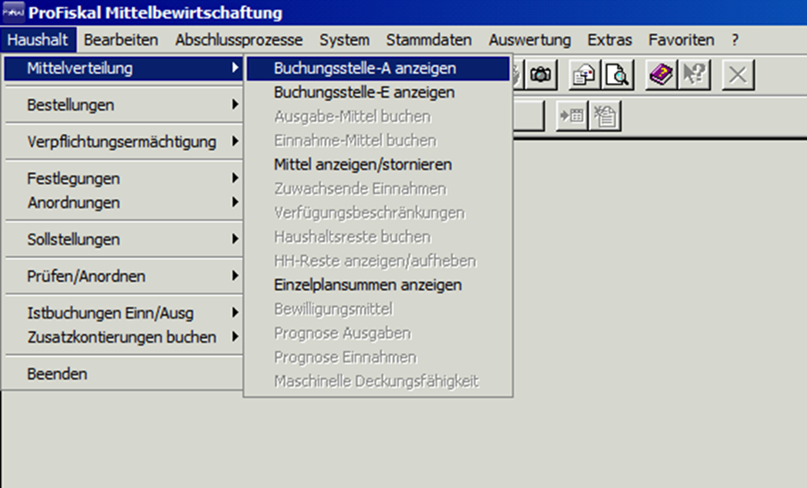
Haushalt
Mittelverteilung
Buchungsstelle-A anzeigen
linke Maustaste

Slide 58
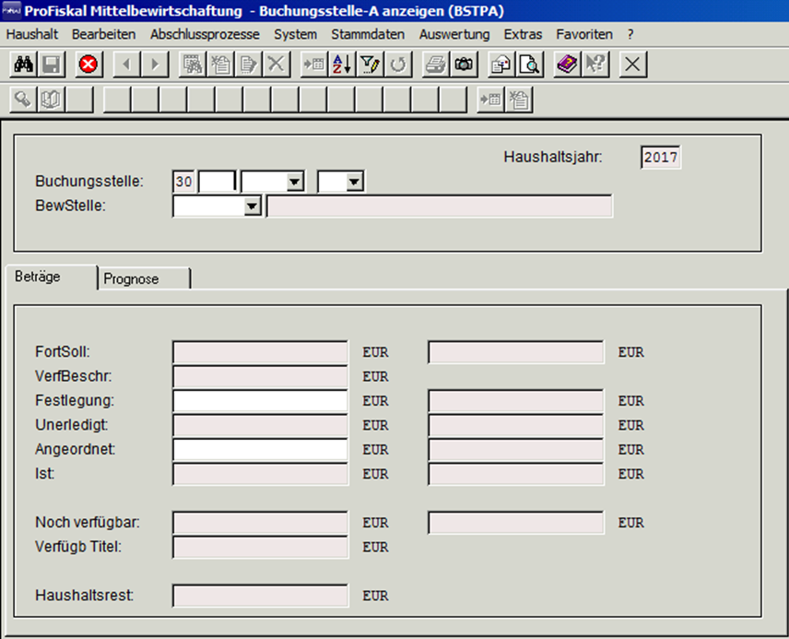

Slide 59
für den Titel ist noch Geld vorhanden, jedoch für das Unterkonto nicht mehr

